Slide 1


10. November 2025
UN-Klimakonferenz
AdobeStock_#371454383

Slide 2

UN-Klimakonferenz
10. November 2025
Nachhaltiger Klimaschutz
Vom 10. bis 21. November 2025 findet die 30. Weltklimakonferenz (COP), ausgerichtet in Belém, statt. Die Stadt in Brasilien liegt am Amazonas und soll den Fokus der Konferenz auf den Schutz des Regenwaldes lenken.
Der Tagesspiegel wird am 10. November das Themenspezial „UN-Klimakonferenz“ veröffentlichen und vielseitige Aspekte des Klimawandels sowie der Klimaschutz- und Nachhaltigkeitsstrategien detailliert beleuchten.
Eckdaten | Termine
Erscheinungstermin | Mo. 10.11.2025
Anzeigenschluss | Mo. 20.10.2025
Druckunterlagenschluss | Mo. 03.11.2025
AdobeStock, #1311989601
2

Slide 3
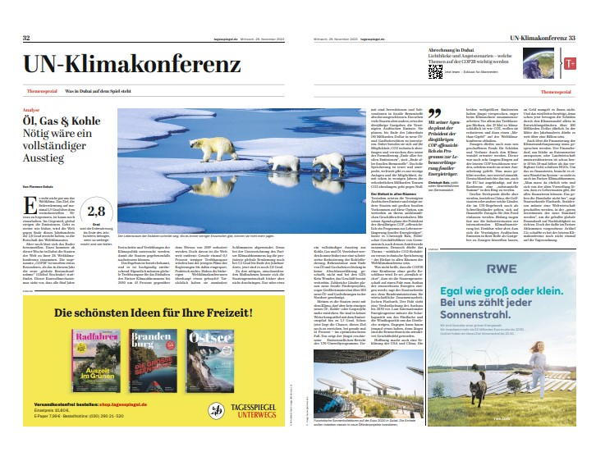
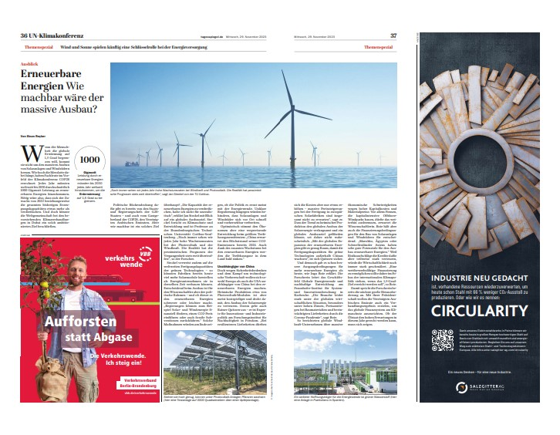
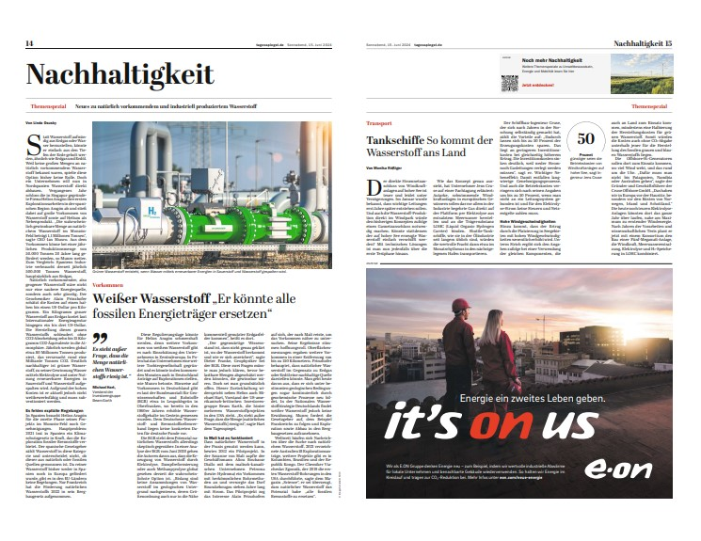
Impressionen
Tagespiegel Themenspeziale
Beispielabbildungen Themenspeziale 2023 & 2024

Slide 4

Anzeigen
Formate & Preise
Werktag
Tagesspiegel Themenspeziale & Tabloid-Beilagen 2025
Anzeigenformate | Grundpreise Mo. - Fr.
1/1 Seite | 46.071,00 €
1/2 Seite hoch/quer | 23.056,00 €
1/3 Seite Eckfeld | 19.273,00 €
1/3 Seite quer | 15.383,00 €
1/4 Seite Eckfeld | 14.259,00 €
1/4 Seite quer | 11.547,00 €
1/4 Seite Standard (kein Alleinstellungsrecht) | 11.547,00 €
1/6 Seite (kein Alleinstellungsrecht) | 7.823,00 €
1/1 Seite
B 247 x H 371 mm
1/2 Seite
hoch: B 121 x H 371 mm
quer: B 247 x H 186 mm
1/3 Seite Eckfeld
B 139 x H 220 mm
1/3 Seite quer
B 247 x H 124 mm
Gesamtformat: B 285 x H 400 mm
Satzspiegel: B 247 x H 371 mm
Verbreitung: Tagesspiegel
Auflage: 95.981 Ex. verkaufte Auflage,
Mo.–Fr., IVW I/2025
1/4 Seite Eckfeld
B 139 x H 165 mm
1/4 Seite quer
B 247 x H 93 mm
1/4 Seite Standard
B 121 x H 186 mm
1/6 Seite
B 121 x H 124 mm
Die Preise verstehen sich zzgl. MwSt. Es gelten die Preisliste Nr. 66a, gültig ab 26.02.2025, sowie die AGB des Tagesspiegels: media.tagesspiegel.de/agb/.
Der Preis inkludiert die Printanzeige & die Verlinkung im E-Paper

Slide 5
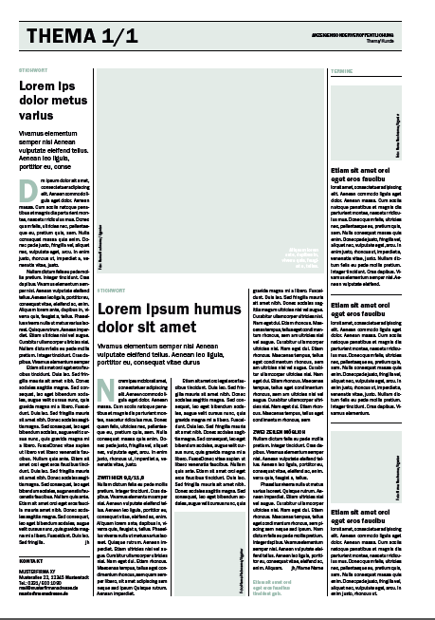
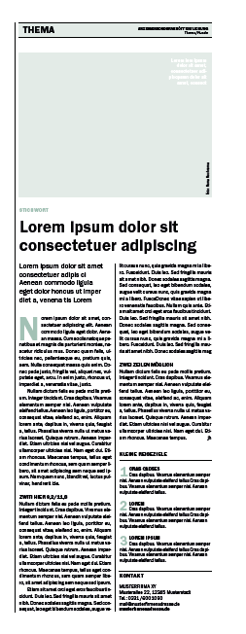
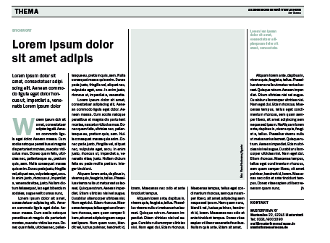

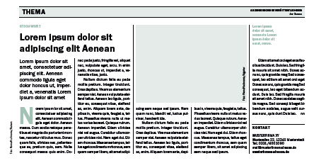
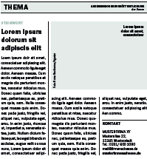
Advertorials
Formate & Preise
Werktag
Tagesspiegel Themenspeziale & Tabloid-Beilagen 2025
Anzeigenformate | Grundpreise Mo. – Fr.
1/1 Seite | 48.071,00 €
1/2 Seite hoch/quer | 24.056,00 €
1/3 Seite quer | 16.383,00 €
1/4 Seite Eckfeld | 15.259,00 €
1/6 Seite (kein Alleinstellungsrecht) | 8.323,00 €
1/1 Seite
B 247 x H 371 mm
1/2 Seite hoch
B 121 x H 371 mm
1/2 Seite quer
B 247 x H 189,2 mm
Sie haben die Hoheit über die Inhalte und wir bringen diese in das passende Format. In den genannten Preisen sind die folgenden technischen Kosten enthalten: 1/1 Seite: 2.000 €, 1/6 Seite: 500 €, alle weiteren Formate: 1.000 €.
Gesamtformat: B 285 x H 400 mm
Satzspiegel: B 247 x H 371 mm
Verbreitung: Tagesspiegel
Auflage: 95.981 Ex. verkaufte Auflage,
Mo.–Fr., IVW I/2025
1/3 Seite quer
B 247 x H 127 mm
Eckfeld 1/4 Seite
B 139 x H 168,7 mm
1/6 Seite
B 121 x H 127,1 mm
Weitere Formate auf Anfrage. Die Preise verstehen sich zzgl. MwSt. Es gelten die Preisliste Nr. 66a, gültig ab 26.02.2025, sowie die AGB des Tagesspiegels: media.tagesspiegel.de/agb/.
Der Preis inkludiert die Printanzeige & die Verlinkung im E-Paper

Slide 6

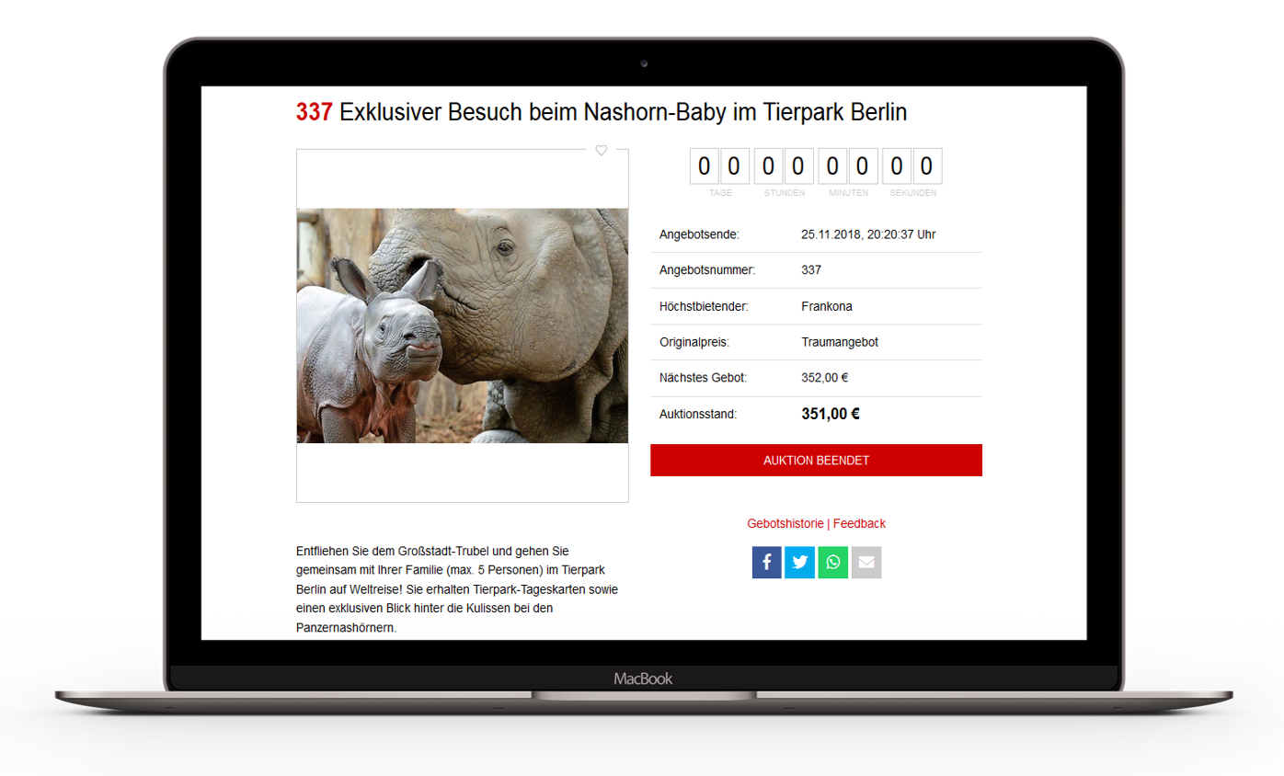

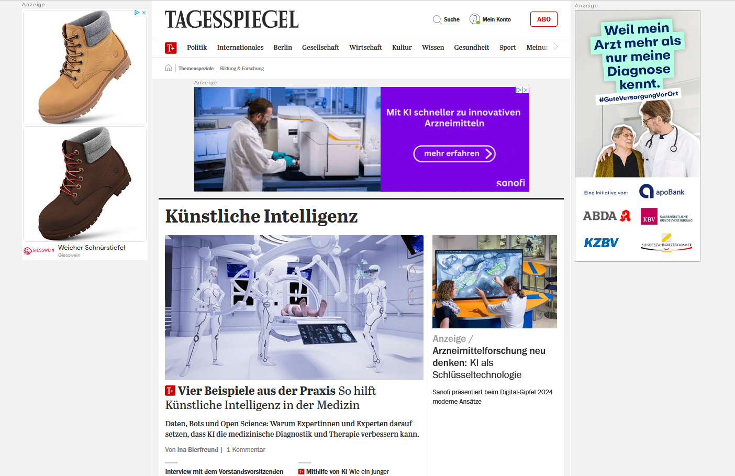

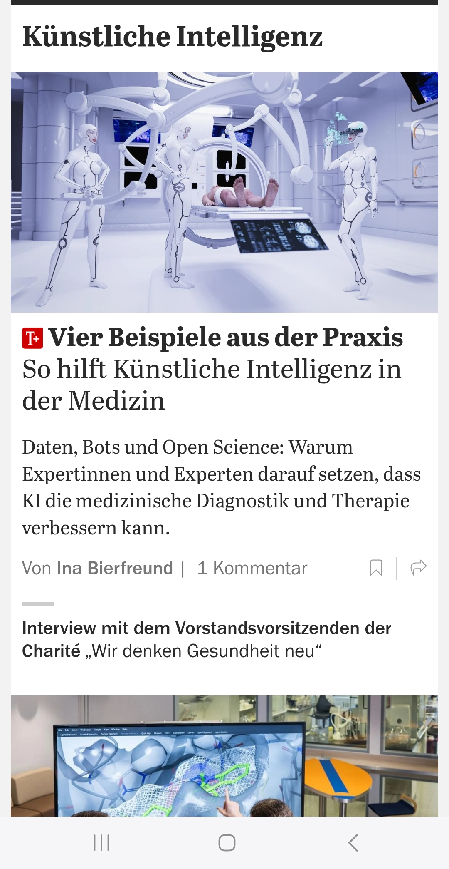

Themenspeziale auf tagesspiegel.de
Themenspeziale und Thementage
9,36 Mio.
Unique User:innen
im Monat *
Hier Themenspezial-Umfelder entdecken
Alle Themenspeziale erscheinen online in den Themenspezial-Umfeldern auf tagesspiegel.de.
Mit einer Banner-Kampagne oder einem digitalen Advertorial profitieren Sie von diesem außerordentlich hochwertigen thematischen Umfeld für Ihre Werbebotschaft.
Ihre Leistungen:
Werbemittel oder digitales Advertorial im gewünschten Themenspezial-Umfeld mit Link zur Kundenwebsite
Organischer Traffic auf tagesspiegel.de durch Rotation Ihrer Werbemittel in thematisch passenden Ressorts
Kampagne für das Themenspezial-Umfeld auf tagesspiegel.de
Geo-Targeting nach Wunsch
Mind. 100.000 AIs je nach Wunschpaket
Immer im richtigen Themenspezial-Umfeld:
Alle digitalen Themenspeziale werden online in einem von acht Themenwelten gebündelt.
Wählen Sie das passende Umfeld für Ihre Kommunikation.
*Quelle: agma DNA 2025-03, Monat März, Basis: 16 Jahre und älter

Slide 7
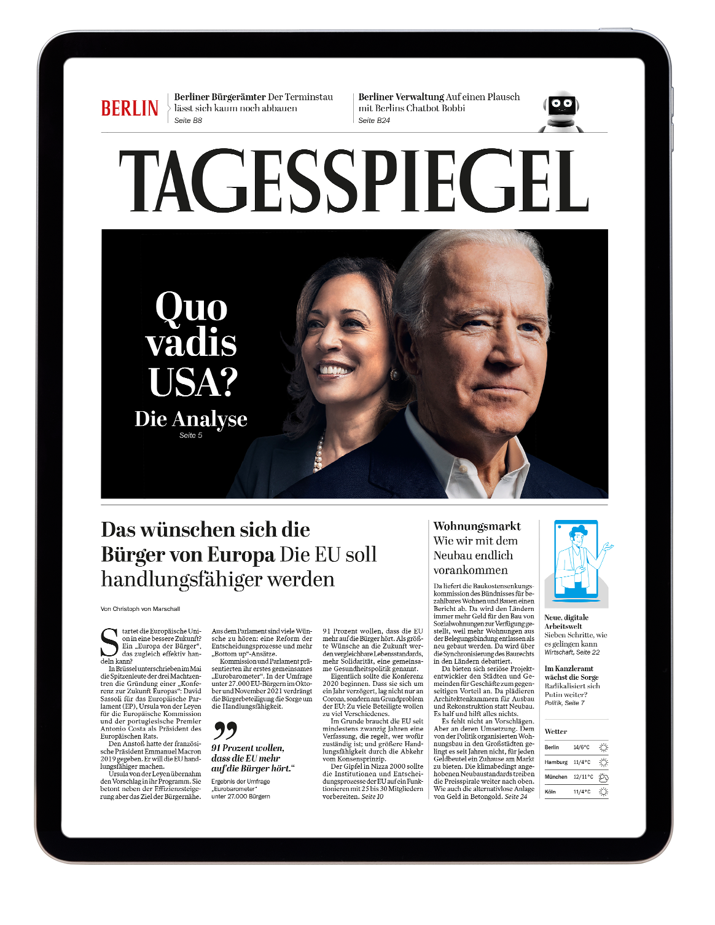
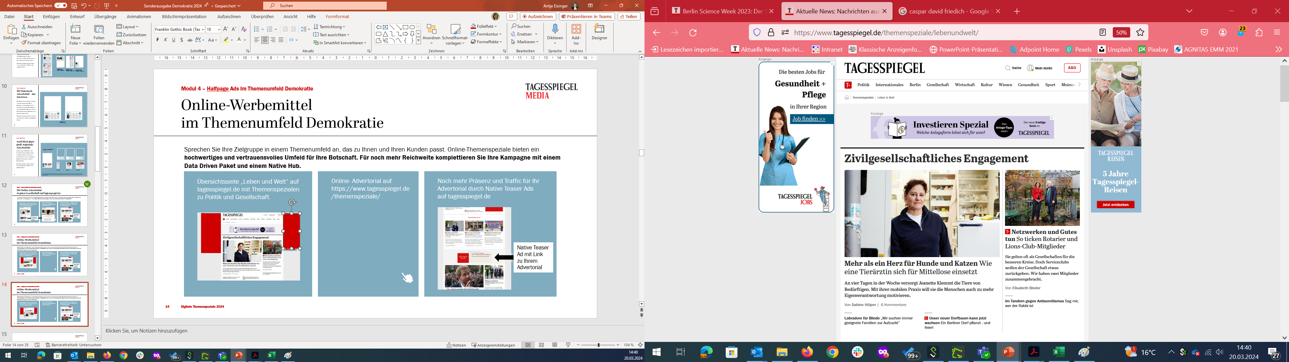
Angebotspakete
Halfpage Ad im Themenspezial-Umfeld
Digital-Kampagnen
auf
tages-spiegel.de
über
tages-spiegel.de hinaus
über
tages-spiegel.de hinaus
Basic
Premium
Premium Plus
Themenspezial-Umfeld
Halfpage Ad* (Desktop & Mobil) wird in Rotation mit 150.000 AIs im gewünschten Themenspezial-Umfeld und Themenspezial sowie dazu passenden Ressorts auf tagesspiegel.de ausgespielt
Angebotspreis: 2.250 €
1 Woche Laufzeit
Themenspezial-Umfeld
Halfpage Ad* (Desktop & Mobil) wird in Rotation mit 150.000 AIs im gewünschten Themenspezial-Umfeld und Themenspezial sowie dazu passenden Ressorts auf tagesspiegel.de ausgespielt
Data Driven Kampagne
Halfpage Ad* mit 150.000 AIs (Desktop & Mobile) im passenden Data Driven Channel inkl. Targeting (gerne prüfen wir Ihre Wunsch-Webseiten)
Angebotspreis: 3.900 €
2 Wochen Laufzeit
Themenspezial-Umfeld
Halfpage Ad* (Desktop & Mobil) wird in Rotation mit 150.000 AIs im gewünschten Themenspezial-Umfeld und Themenspezial sowie dazu passenden Ressorts auf tagesspiegel.de ausgespielt
Data Driven Kampagne
Halfpage Ad* mit 150.000 AIs (Desktop & Mobile) im passenden Data Driven Channel inkl. Targeting (gerne prüfen wir Ihre Wunsch-Webseiten)
Native Hub Basic
inkl. Native Teaser in der gewünschten Themenspezial-Rubrik und auf tagesspiegel.de mit 360.000 AIs
Angebotspreis: 14.990 €
4 Wochen Laufzeit
UN-Klimakonferenz
Die Preise verstehen sich zzgl. MwSt. und sind AE-fähig, jedoch nicht rabattfähig und nicht rabattbildend. Es gelten die Preisliste Nr. 66a, gültig ab 26.02.2025, sowie die AGB des Tagesspiegels: media.tagesspiegel.de/agb/.
*Weitere Formate auf Anfrage.

Slide 8
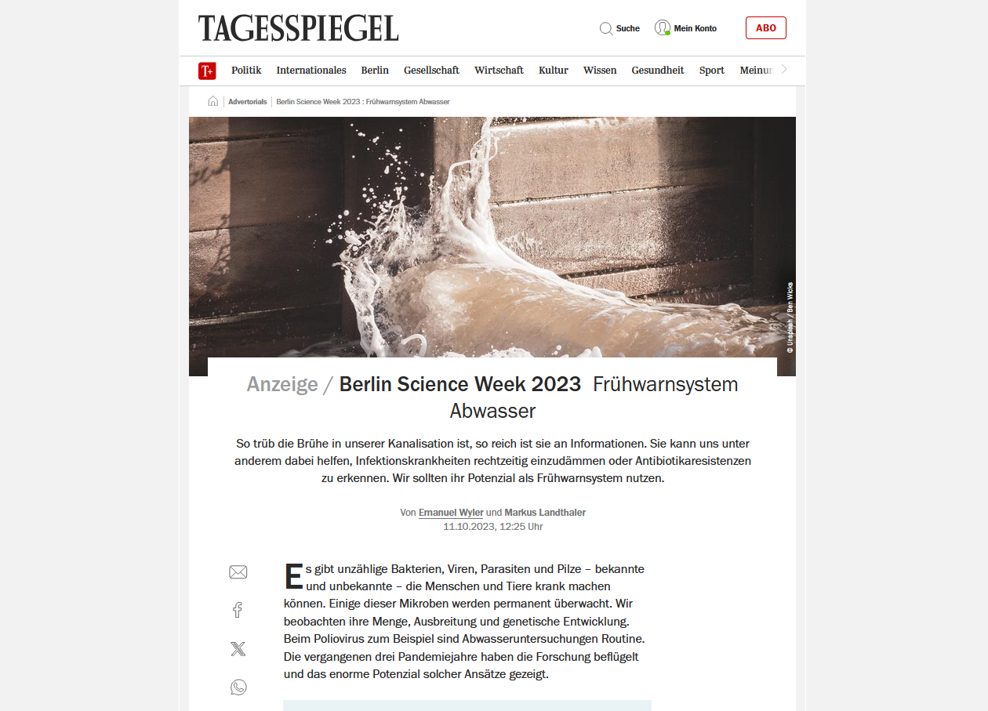
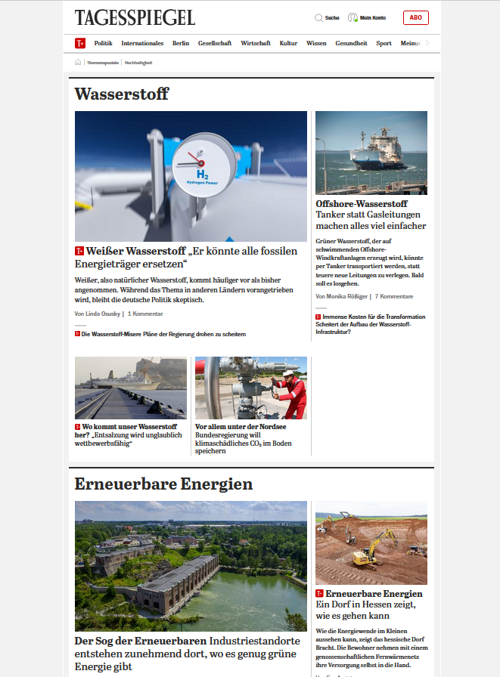

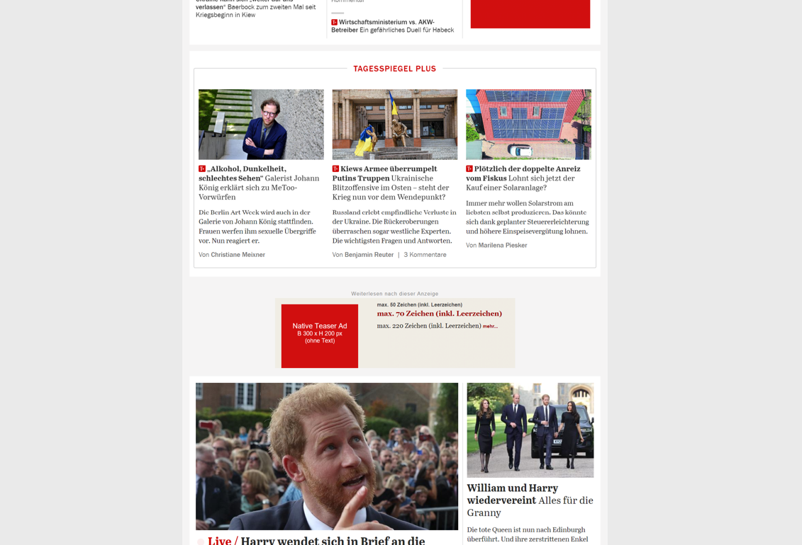
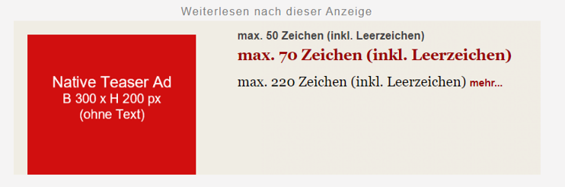

Digitale Advertorials
Pakete & Preise
Themenspezial-Umfelder auf tagesspiegel.de
Gesamtpreis inkl. Bewerbung auf tagesspiegel.de:
Gesamtpreis inkl. Bewerbung auf tagesspiegel.de und weiteren Websites mit Targeting:
AIs | Gesamtpreis Basis
100.000 | 2.325 €
250.000 | 3.787 €
500.000 | 5.875 €
AIs | Gesamtpreis Premium
200.000 | 5.075 €
500.000 | 9.975 €
1.000 000 | 16.875 €
Digitales Advertorial in klassisch redaktioneller Anmutung oder visuell-bildlastigem Layout
Leistungsbestandteile:
Erstellen des Advertorials auf Basis der vom Kunden gelieferten fertigen Inhalte (Text, Bild, Video) inkl. Korrektorat
Hosting durch Tagesspiegel
Redaktionelles Themenspezial-Umfeld
Trafficgenerierung durch Native Teaser Ads auf tagesspiegel.de (Paket Basis) und Medium Rectangle auf weiteren Websites mit Targeting (Paket Premium)
Individuelle Laufzeitvereinbarung
Reporting
Bewerbung des Advertorials über Werbemittel auf tagsspiegel.de.(Basis) und auf weiteren Websites nach Wunsch inkl. Targeting (Premium)
Teaser zum Advertorial im redaktionellen Themenspezial-Umfeld Ihrer Wahl auf tagesspiegel.de
UN-Klimakonferenz
Die Preise verstehen sich zzgl. MwSt. und sind AE-fähig, jedoch nicht rabattfähig und nicht rabattbildend. Es gelten die Preisliste Nr. 66a, gültig ab 26.02.2025, sowie die AGB des Tagesspiegels: media.tagesspiegel.de/agb/. *.

Slide 9
Tatjana Polon
Verlagsleitung Content Solutions
Tel.: +49 (30) / 290 21-155 19 tatjana.polon@tagesspiegel.de

